Slide 1
Пламя в ночи рассказ Сидорова Е.

Slide 2


Slide 3
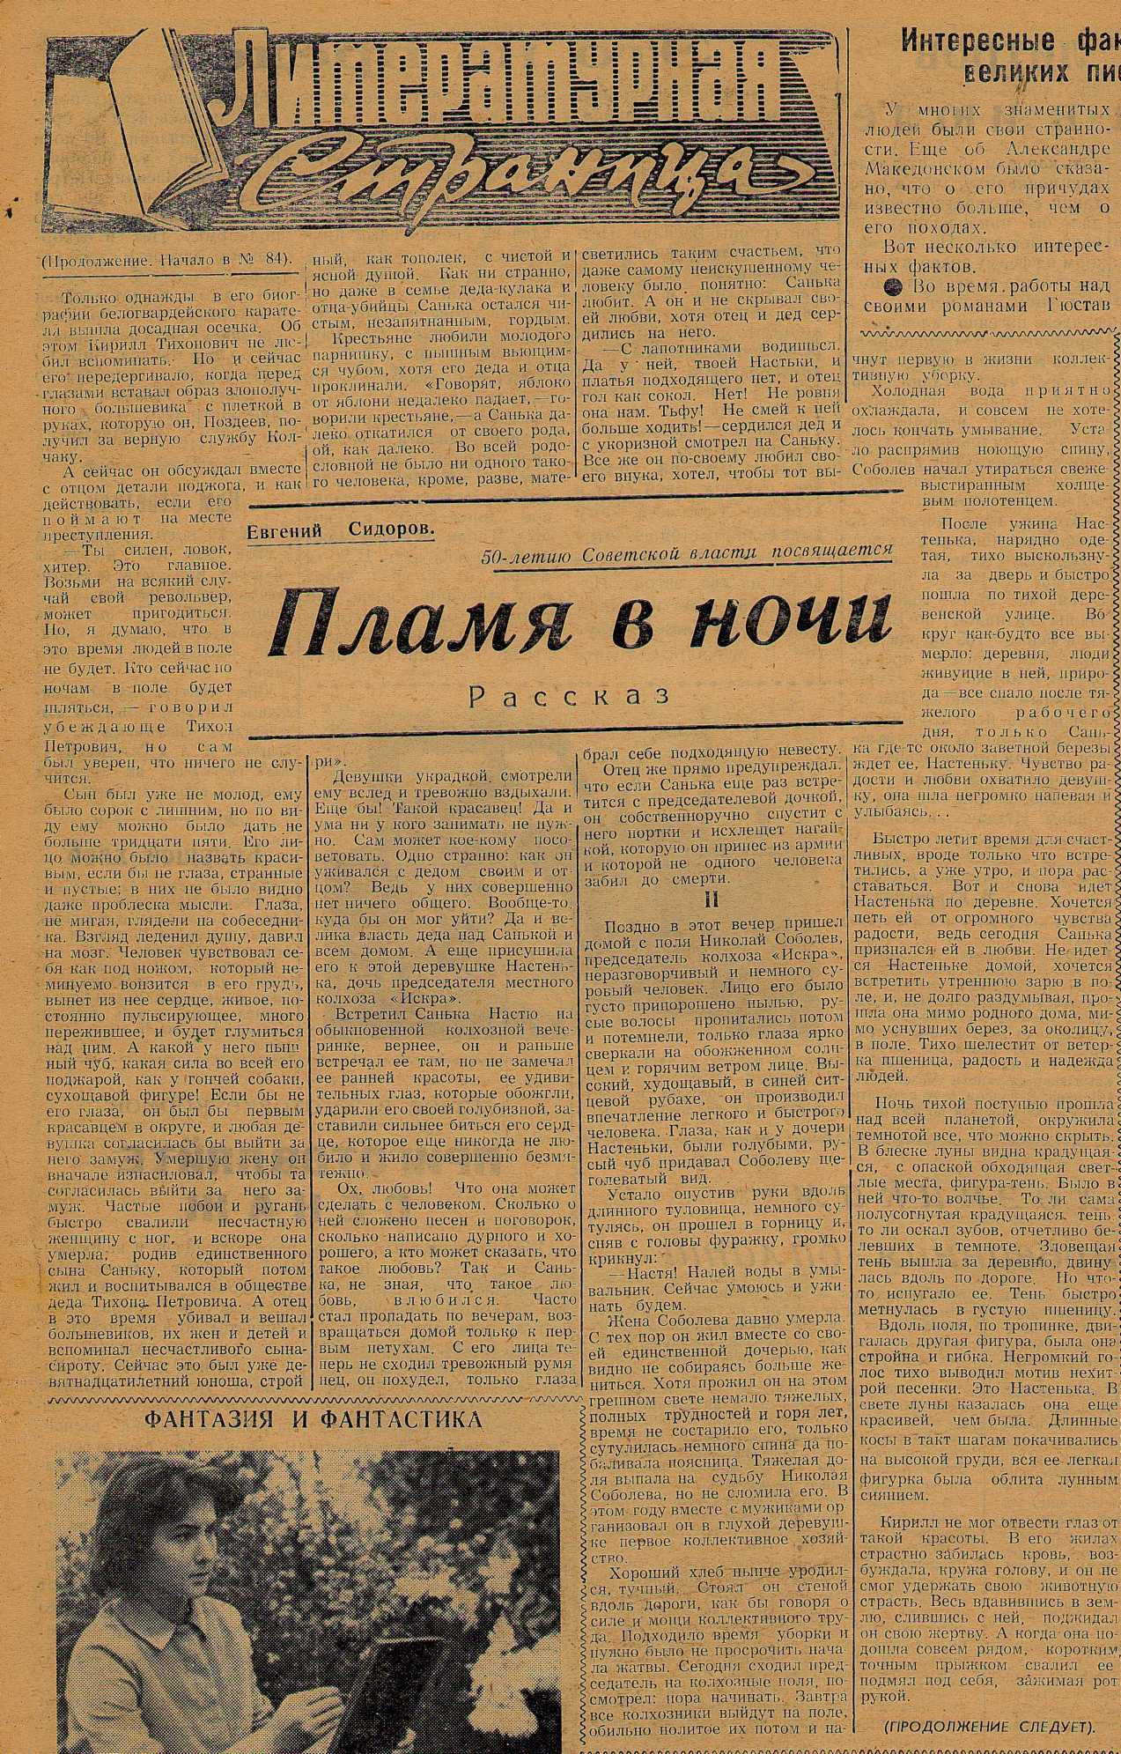

Slide 4


